Slide 1
VISOKA TEHNIČKA ŠKOLA STRUKOVNIH STUDIJA ZVEČAN
STUDIJSKI PROGRAM:
MULTIMEDIJALNE TEHNOLOGIJE

Slide 2
WEB PROGRAMIRANJE

Slide 3
INTERNET: Adrese i Domeni
Internet je:
Mreža miliona računara
Povezanih na različite načine (telefon, kabl, LAN, ADSL...)
Svaki računar može da komunicira sa drugim računarom
Da bi funkcionisao:
Svaki računar mora imati jedinstvenu adresu u mreži
Računari komuniciraju “istim jezikom“ - Protoklom

Slide 4
INTERNET: Adrese i Domeni
Svaki mrežni priključak (mrežna kartica) uređaja priključenog na Internet mora imati jedinstvenu adresu da bi računari mogli da komuniciraju (da bi paketi podataka stigli od jednog računara do drugog u globalnoj mreži).
IP adresa (Internet Protocol address) čine je 4 grupe brojeva od (najviše) 3 cifre razdvojenih tačkom npr. 195.252.112.414

Slide 5
INTERNET: Adrese i Domeni
Statička (stalna) IP adresa Ove adrese su stalne (retko se menjaju). Internet provajderi (ISP-Internet Service Provider) su firme koje obezbeđuju pristup internetu korisnicima (klijentima) preko svojih servera, imaju stalne IP adrese radi lakšeg komuniciranja u mreži. Običan korinik interneta (klijent) može takođe da dobije stalnu IP adresu.
Dinamička (promenljiva) IP adresa
Običnim korisnicima koji pristupaju internetu preko posrednika-provajdera nije potrebna stalna IP adresa jer oni sve svoje servise traže od internet posrednika. Njima se dodeljuje dinamička IP adresa.

Slide 6
INTERNET: Adrese i Domeni
Simboličke adrese - domeni:
Sastoje se od niza imena razdvojenih tačkama npr. irc.grf.bg.ac.rs ili gimnazijasm.edu.rs
Preslikavaju se kod Internet provajdera u IP adresu: npr. 147.91.22.5
Olakšavaju komunikaciju/manipulaciju adresama (Nose u sebi semantičko značenje – lakše se pamti)
Korisnik ne mora da vodi računa ako se IP promeni

Slide 7
INTERNET: Adrese i Domeni
Simbolička adresa - Internet domen - je jedinstveno ime za web adresu (Internet stranicu).
Simbolička adresa (domen) se zapisuje u obliku (uprošćeno): ime_domena + ime_poddomena gimnazijasm.edu.rs
Ime domena je (obično) ime kompanije/firme/ustanove koja se bavi određenim poslom.
Ime domena je na internetu unikatno
Ime domena se registruje kod nacionalne firme zadužene za imena domena: Srbija: Registar nacionalnog internet domena Srbije (RNIDS) Svet: IANA (Internet Assigned Numbers Authority)

Slide 8
INTERNET: Adrese i Domeni
Na najvišem nivou podele domena nalaze se:
domeni opšte namene (.com .net .org .mil )
domeni koji se dodeljuju na korišćenje državama (.rs .it .ru .uk)
Domen označava: grupu mreža i računara na Internetu pod jedinstvenom administrativnom kontrolom i održavanjem

Slide 9
INTERNET: Adrese i Domeni
Poddomen
Organizaciona podcelina nekog domena
Ustanova u državi, pododeljenje firme i sl.
IRC.GRF.BG.AC.RS
.rs
edu.rs – edukativne ustanove
org.rs - organizacije
co.rs - firme
ac.rs – akademske ustanove

Slide 10
INTERNET: Adrese i Domeni
Sistem Imena Domena (Domain Name System, DNS) je bazni Internet servis, koji omogućava prevođenje Internet domena u IP brojeve i obrnuto.
Internet provajder pruža DNS uslugu svojim klijentima da kada otkucaju u Browseru neku internet adresu-domen (npr. gimnazijasm.edu.rs) ona bude prevedena u oblik IP adrese.

Slide 11
Tehnologije pristupa internetu
Veze sa Internetom
• Prema stalnosti veze
Povremena veza
Stalna veza
• Prema tehnologiji

Slide 12
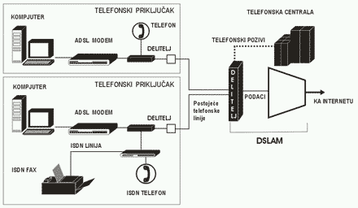
Tehnologije pristupa internetu
Prema tehnologiji
Analogna veza (modem, telefonska linija)
Digitalni sistemi prenosa (ISDN- koristi telefonsku infrastrukturu kao digitalnu, poseban modem-adapter)
ADSL (Asimetrična digitalna pretplatnička veza, koristi telefonski kabl, potreban modem i spliter-delitelj signala, stalna veza)

Slide 13
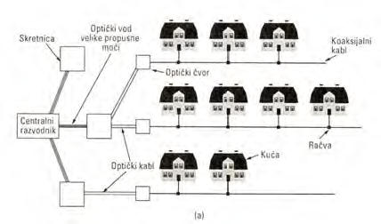
Tehnologije pristupa internetu
Prema tehnologiji
Kablovska veza (propusni opseg se deli sa TV signalom)
Kod kablovske mreže sa svakim novim pretplatnikom za internet, performanse veze kod ostalih korisnika postepeno slabe

Slide 14
Tehnologije pristupa internetu
Prema tehnologiji
Mikrotalasna veza
Problemi sa telekomunikacionom infrastukturom u urbanim sredinama
Radio-relejni linkovi na mestima sa menusobnom optičkom vidljivošću
Primena specijalnih kriptografskih i
tehnika prenosa
Satelitska veza
Obično je koriste provajderi za vezu sa svetskim Internet magistralama
Potencijalno interesantno i za velike poslovne sisteme
Ne zavisi od telekomunikacione infrastukture
Problem: kašnjenje signala zbog velikog prenosnog puta (do oko 0,8 sekundi)

Slide 15
Tehnologije pristupa internetu
Prema tehnologiji
Mobilna telefonija
Mobilni telefon kao radio-modem za računar (LapTop, PDA)
Bežična veza sa Internetom preko GSM mreže

Slide 16
Internet servisi
E-mail (elektronska pošta)
Prvi servis interneta.
Razmena privatnih poruka sa bilo kojim korisnikom interneta.
Najjeftiniji i najefikaniji način komuniciranja.
Slanje teksta, slika... (attachments)
WWW (World Wide Web)
Najzastupljeniji Internet servis.
Pristupanje dokumentima pomoću hiperveza – označenih pojmova (tekst, slike, animacija, video).
FTP (File Transfer Protokol, usluga prenosa fajlova-podataka)
Prenos podataka sa računara na računar.
Jedan računar je klijentski, a drugi je server-računar internet provajdera.
Neophodan odgovarajući softver.
Download (Server -> Klijent) Upload (Klijent -> Server)

Slide 17
Internet servisi
NewsGroups (Diskusione grupe)
Grupe za diskusiju preko mreže na kojima se okupljaju osobe sličnih interesovanja da bi razmenili mišljenja.
Poruke se čuvaju na server-računaru.
Klijent čita sa servera listu poruka i preuzima željenu poruku na svoj računar (kao E-mail).
Svako u grupi može da postavi poruku i svako može da je pročita
Telnet
Usluga pomoću za povezivanje sa drugim računarom na Internetu kao da ste njegov terminal
Mogućnost da sa svog računara možete izvršavati programe koji su na udaljenom računaru
Poslovanje ‘na daljinu’
IRC - Ineternet Relay Chat (ćaskanje na Internetu)
Omogućava da jedan ili više korisnika Interneta vode pisanu ili govornu komunikaciju u realnom vremenu.
Mnogo je brži od elektronske pošte.
Sve što korisnik kuca na svom računaru je istog trenutka vidljivo na monitoru njegovog sagovornika.

Slide 18
Internet servisi
Internet telephony (telefonitanje putem Interneta)
Mogućnost Audio-Video razgovora
Skype
Elektronska konferencija
...

Slide 19
Web tehnologije: šta radimo?
Uvod: funkcije Interneta (Web portali, Ektronsko poslovanje)
Pojam WEB-a
Statički i dinamički Web
Klijentske i serverske tehnologije
Teorija Web dizajna

Slide 20
Web tehnologije: funkcije Interneta
Internet predstavlja bazu podataka celokupnog ljudskog naučnog saznanja.
Funkcije interneta su mnogobrojne:
Komunikacija (e-mail, audio-video razgovori, Chat,...)
Poslovanje (Elektronsko poslovanje, prodaja,...)
Mediji (tekst, slike, audio, video)
Pretraživanje ogromne riznice elektronskih članaka, knjiga, časopisa, enciklopedija, fotografija, slika, softverskih alatki, filmova, muzike
Obrazovanje poboljšanje opšte informisanosti, pronalaženja informacija i izvora podataka, učenje stranih jezika i upoznavanje različitih kultura
...

Slide 21
Web tehnologije: Web portali
Veb portal (web portal) je mesto na internetu koje čini više različitih informacionih celina ili aplikacija.
Za razliku od specijalizovanih, tematski jednostavnih sajtova, veb portali pružaju posetiocima mnoštvo korisnih informacija iz različitih izvora.
Veb portali mogu sadržati delove kao što su: pretraga sajtova, servis e-pošte, vesti, poslovne informacije (kursna lista, berza) i razne druge mogućnosti.
Prednosti portala su:
inteligentna integracija i pristup sadržajima, aplikacijama i raznim informacijama
poboljšana komunikacija i saradnja korisnika i saradnika
objedinjen, trenutni pristup informacijama iz različitih izvora
brza, jednostavna izmena i održavanje sadržaja
www.google.com www.krstarica.com www.yahoo.com www.b92.net

Slide 22
Web tehnologije: Elektronsko poslovanje
Elektronsko poslovanje (E-business) jeste vođenje poslova na Internetu, što ne podrazumeva samo kupovinu i prodaju, već organizaciju poslovanja firme u mrežnom okruženju, organizovanje poslovne komunikacije prema klijentima i brigu o klijentima.
Najvažnije funkcije e-poslovanja:
Prikupljanje podataka i informacija
Marketing: promocija, podrška kupcima, uvođenje novog proizvoda...
Onlajn prodaja (proizvoda i usluga)
Komunikacija
Prednosti Elektronskog poslovanja:
Smanjenje troškova poslovanja (posebno papirnih dokumenata),
smanjenje grešaka poslovanja,
ušteda vremena, posebno u prenosu informacija,
smanjenje obima ljudskog rada,
pristupačnost i razmenljivost informacija.

Slide 23
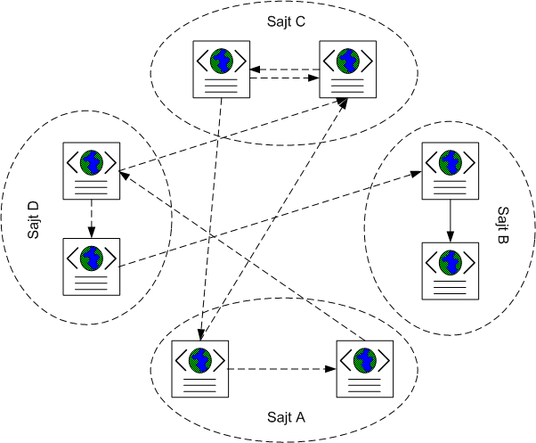
WWW- World Wide Web
Web – najzastupljeniji Internet servis
Web se zasniva na hipertekstu
dokumenti na Internetu koji sadrže hiperveze (hyperlink) koje upućuju na mesta gde se drugi dokumenti nalaze.
Hiperveze se realizuju putem označavanja dela dokumenta (tekst, slika, video, animacija) sa navođenjem ciljnog resursa, koji može da se nalazi bilo gde u svetu. Zato se WWW naziva Hipermedijalni-Distribuirani sistem
HTML: jezik označavanja za kreiranje dokumenata koji sadrže hiperlinkove Hyper Text Markup Language

Slide 24
WWW- World Wide Web
Princip rada Web servisa
Osnovne komponente Web-a su:
protokol kojim se servis distribuira (HTTP - HyperText Transfer Protokol )
format sadržaja dokumenata (npr. HTML - Hyper Text Markup Language)
Server – računar na kome se nalazi dokument (Web server)
Klijent – program na računaru korisnika koji traži sadržaj dokumenta (Web čitač, Browser)
adresa dokumenta/resursa (URL - Uniform Resource Locator ) http://www.gimnazijasm.edu.rs/images/grb_gimnazije.bmp protokol servis domen putanja dokument

Slide 25
Statički i dinamički WEB
Statički Web sajt:
Izgled sajta je uvek isti, bez obzira na posetioca sajta
Može da ga menja i nadograđuje samo stručno lice (web dizajner ili programer).
Prednosti: jeftina i brza izrada sajta, siguran (skoro nemoguće je oboriti sajt, hakovati)
Mane: ažuriranje samo od strane stručnog lica, posetioci sajta ne mogu da učestvuju u kreiranju sadržaja, što čini statički sajt manje privlačnim za posete.
www.stevicprotekt.co.rs (bez linka Proizvodi je statički)

Slide 26
Statički i dinamički WEB
Dinamički Web sajt:
Sadržaj sajta može da menja više korisnika.
Izgled sajta može da se prilagodi pojedinačnom korisniku.
Obezbeđuju veliku interaktivnost, i uglavnom koriste baze podataka prilikom prikazivanja određenog sadržaja.
Pogodni za izradu većih sajtova tipa kataloga, fotografskih albuma...
Prednosti:
Mogućnost čestog ažuriranja bez stručnog lica (dodavanje multimedijalnog sadržaja) => veća poseta sajta
Bolje kotiranje sajta kod pretraživača tipa Goolge
Mogućnost da posetioci sajta aktivno učestvuju u kreiranju sadržaja - da ostavljaju komentare, glasaju, popunjavaju ankete...
Mane:
Skuplje i duže vreme izrade sajta od statičkog
Povremene intervencije stručnog lica su neophodne
Manja sigurnost zbog napada hakera (logovanje sa passwordom na sajt)

Slide 27
WEB programiranje
Podela Web programiranja:
Klijentske tehnologije Izvršenje programa u klijentu-Web čitaču (Browseru), ili na računaru korisnika (HTML, Java Script, VBscript, Dynamic HTML)
Serverske tehnologije Izvršenje programa na udaljneom serveru (na kome se formira HTML stranica) (PHP, Active Server Pages, ColdFusion)

Slide 28
Klijentske tehnologije
Brže izvršenje programa nego na serverskoj strani
Nije potrebno prenositi podatke na server radi obrade
Nedostatak kontrole
Ne može se utvrditi koji Browser korisnik koristi
Ne može se utvrditi koje opcije Browsera će biti onemogućene
(HTML, Java Script, VBscript, Dynamic HTML)

Slide 29
Serverske tehnologije
Omogućavaju dinamičko kreiranje Web stranica na serveru koje su prilagođene pojedinačnom klijentu
Najčešće se zasnivaju na bazi podataka na serveru
Web stranica se trenutno formira na serveru i šalje se na računar klijenta koji je vidi kao HTML stranicu
Potencijalni sigurnosni problemi
Povećano vreme učitavanja stranice (potrebno je vreme da se stranica kreira na serveru, mogućnost preopterećenog servera)
(PHP, Active Server Pages, ColdFusion)

